Slide 1
人教版普通高中数学B版必修第二册 第六章
《平面向量线性运算的应用》
主 讲 人: 武孟金 东营市第一中学
审核指导：董海峰 东营市第一中学

Slide 2
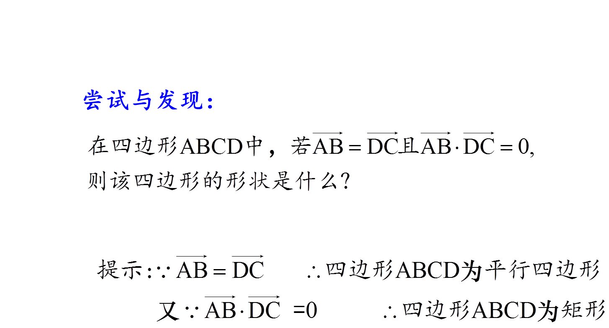
平面向量在平面几何中的应用

Slide 3
规律总结

Slide 4
典型例题分析
B
C

Slide 5
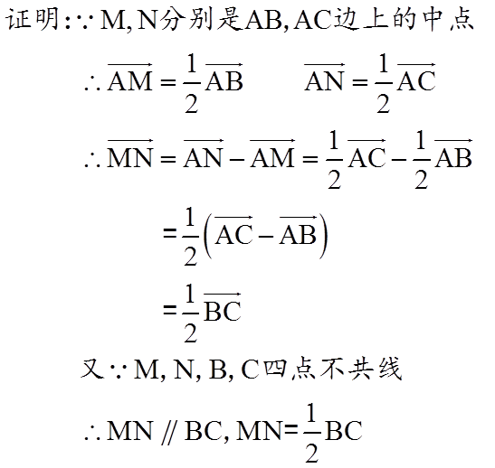
典型例题分析

Slide 6
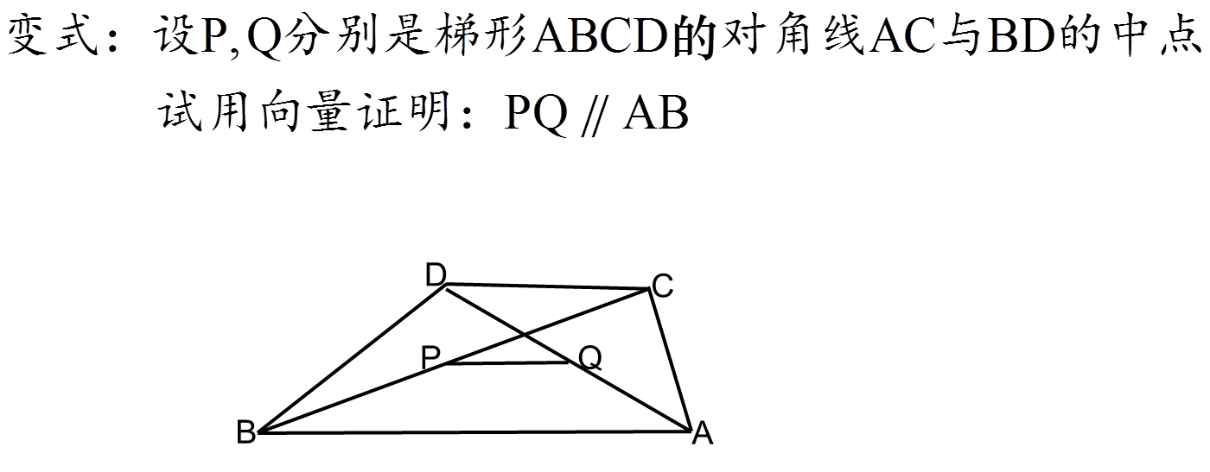
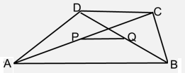
典型例题分析

Slide 7
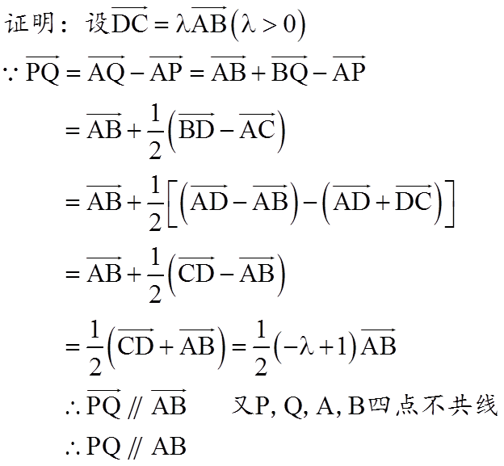
典型例题分析

Slide 8
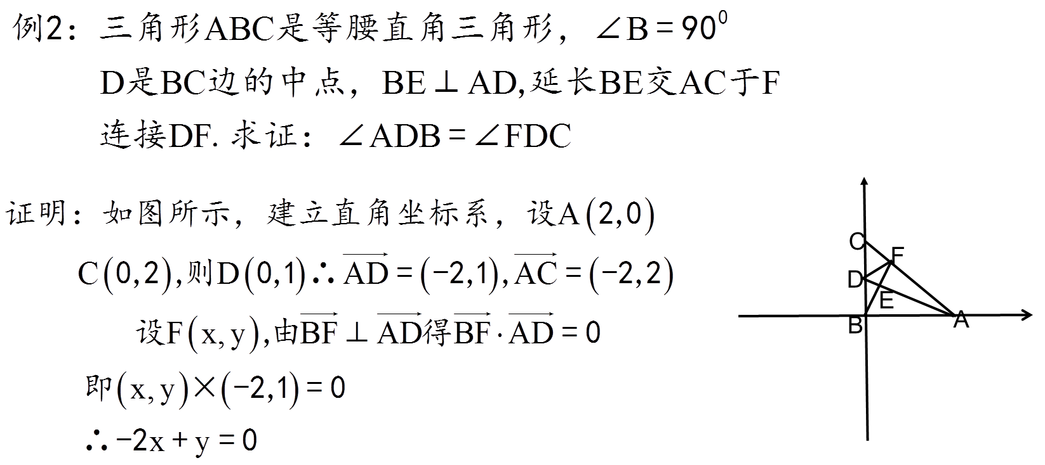
典型例题分析

Slide 9
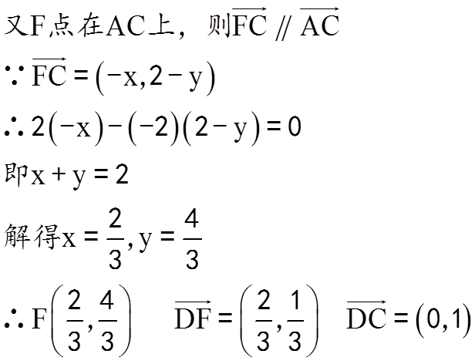
典型例题分析

Slide 10
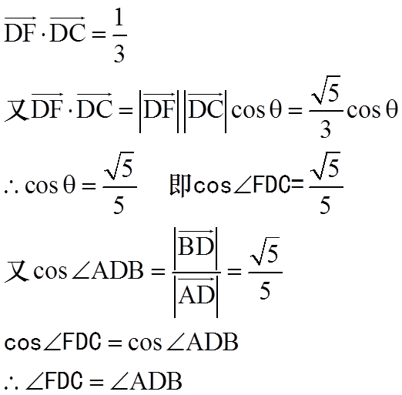
典型例题分析

Slide 11
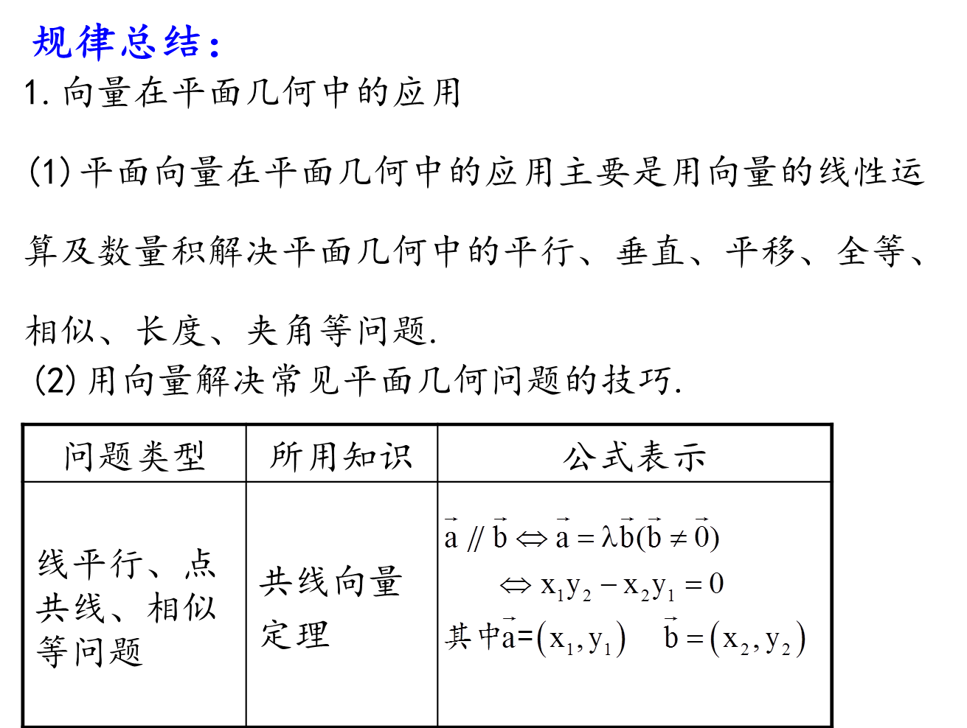
规律总结

Slide 12
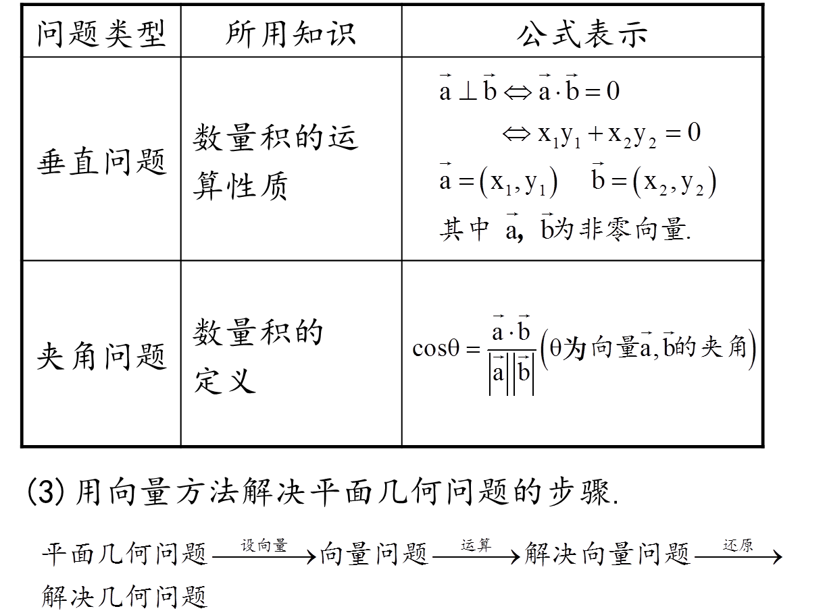
规律总结

Slide 13
平面向量在物理中的应用

Slide 14
规律总结

Slide 15
典型例题分析

Slide 16
课堂小结

Slide 17
谢
谢
谢
看
看
谢
看
谢
谢
观
观
观

